Slide 1
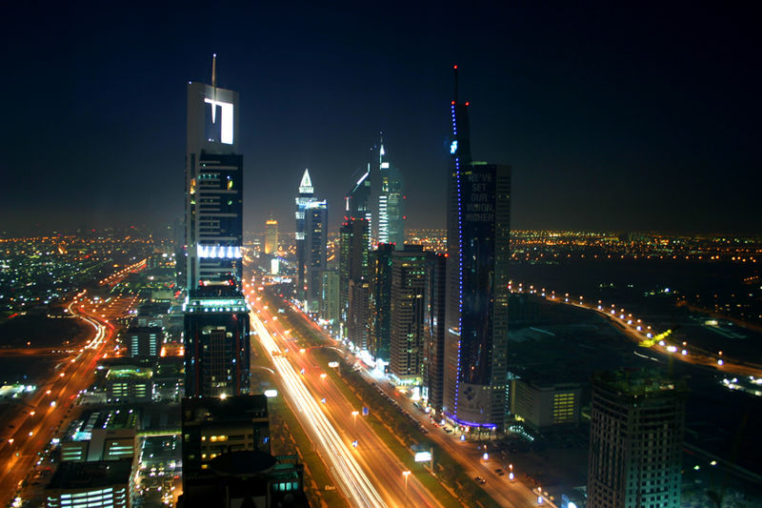



Villes de nuit
Dubai
Présenté par:
Michel
Automatique

Slide 2
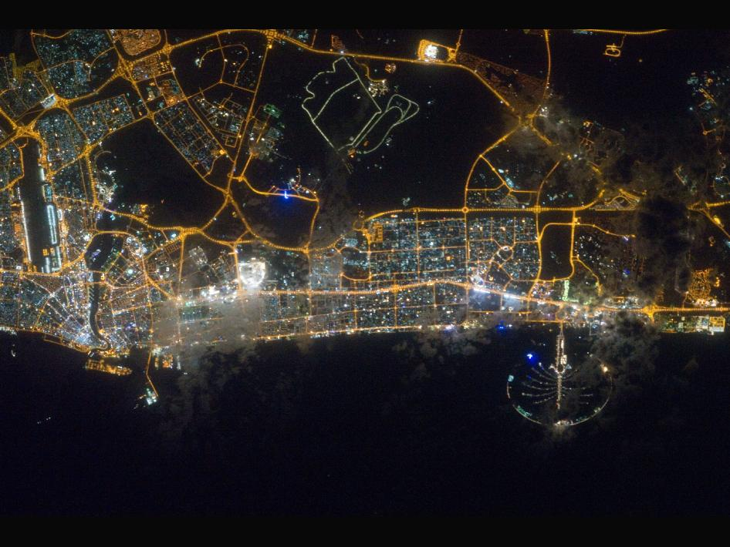

Slide 3
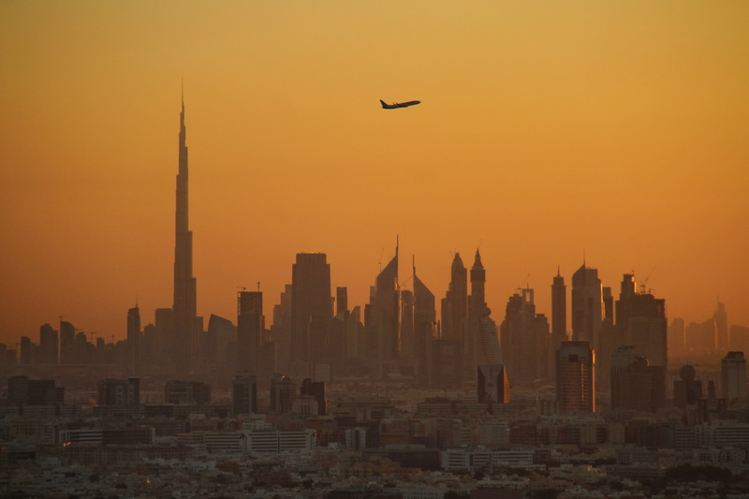

Slide 4
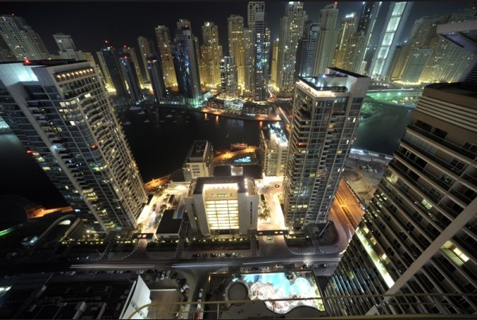

Slide 5
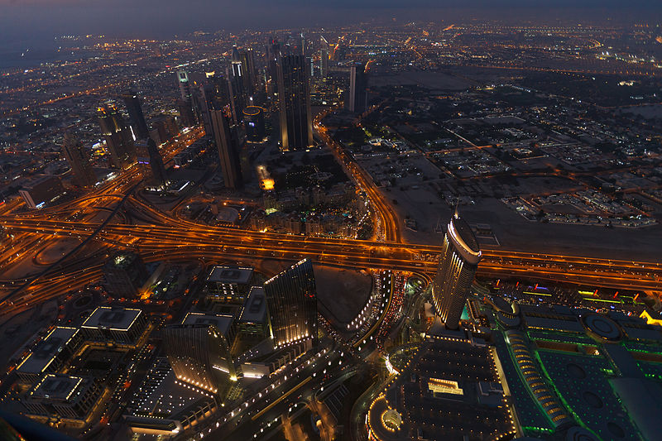

Slide 6
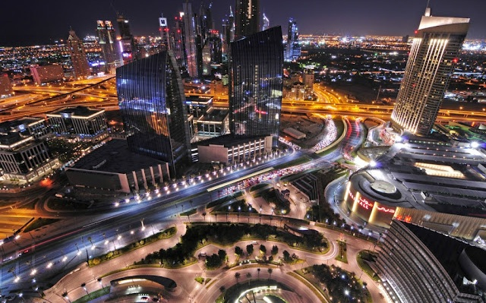

Slide 7
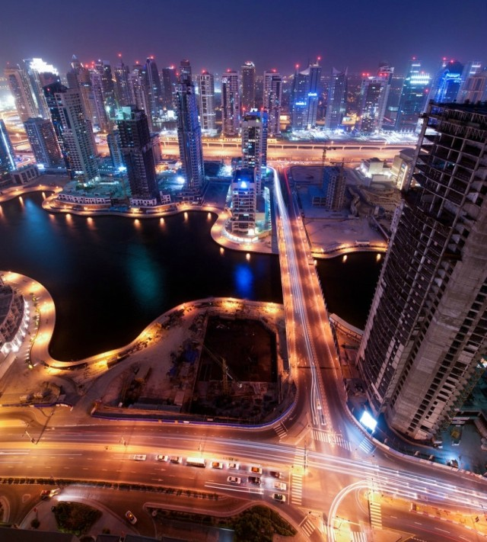

Slide 8
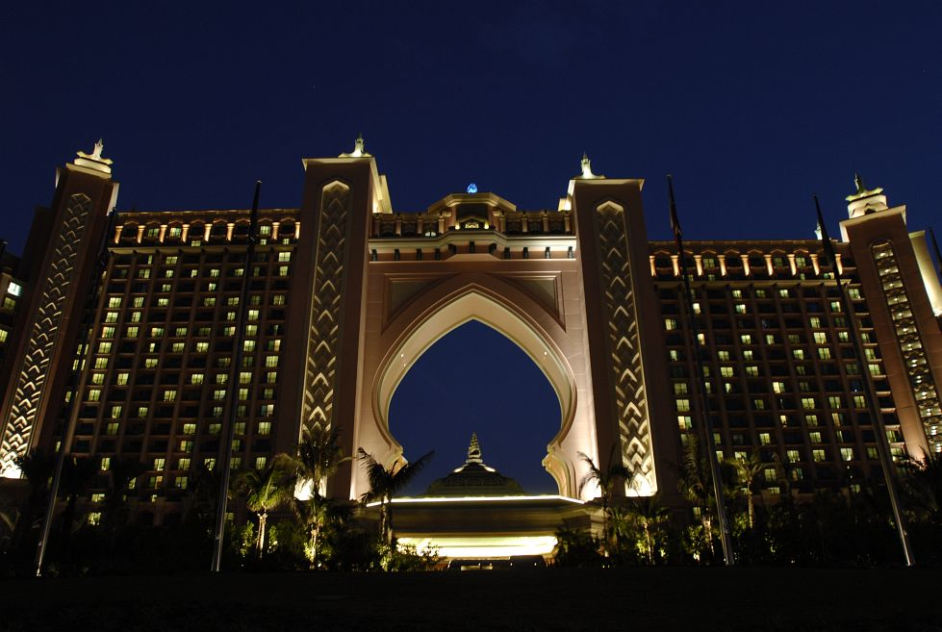
Hôtel Atlantis

Slide 9
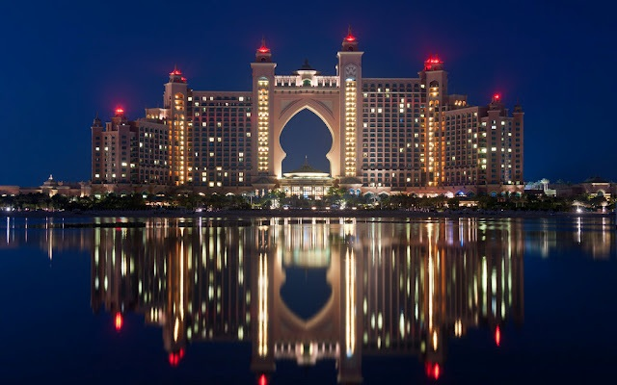
Hôtel Atlantis

Slide 10
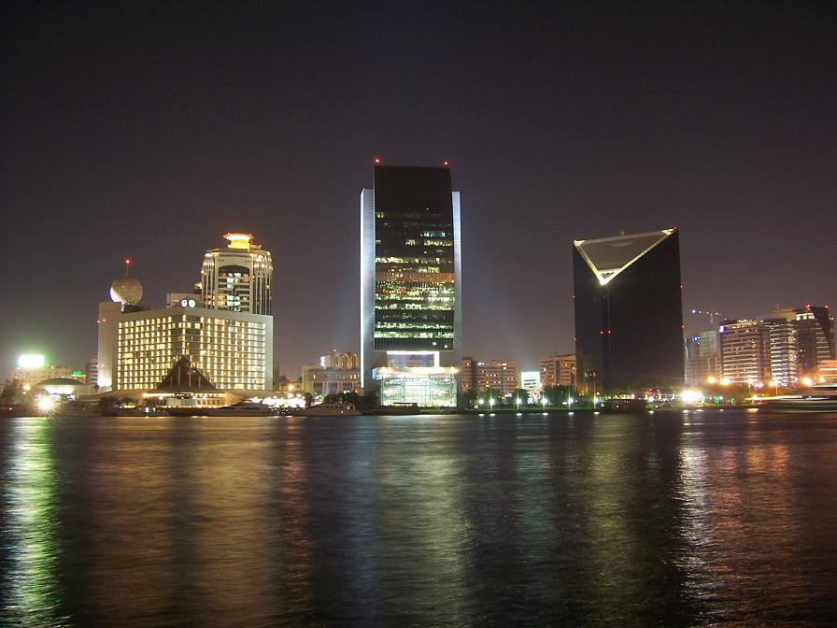
Banque nationale de Dubai

Slide 11
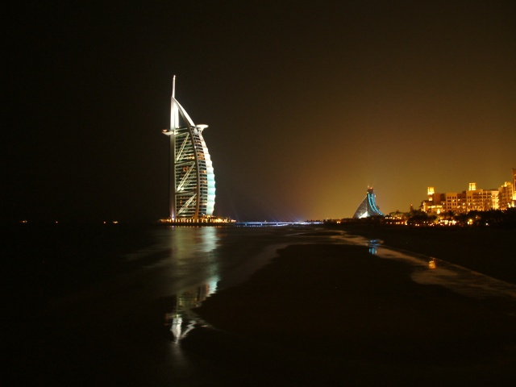
Hôtel Burj Al Arab

Slide 12
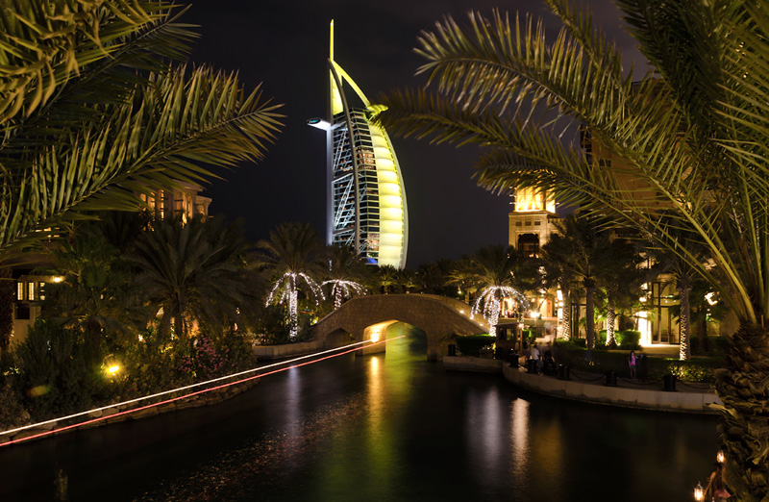
Hôtel Burj Al Arab

Slide 13
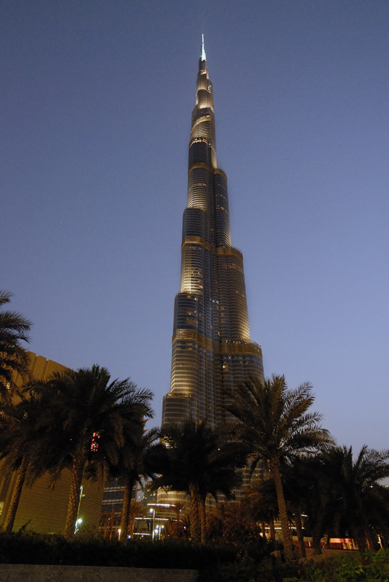
Le Burj Khalifa à Dubaï.
Le building le plus haut
du monde

Slide 14
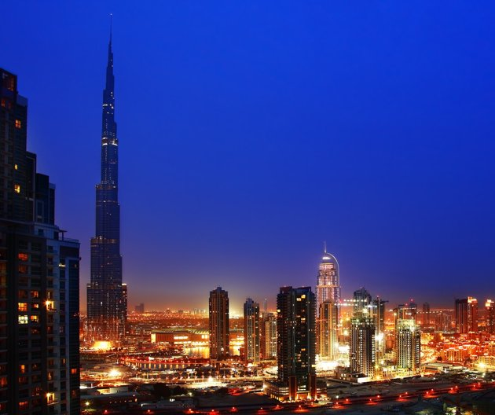
Dubai et le Burj Khalifa

Slide 15
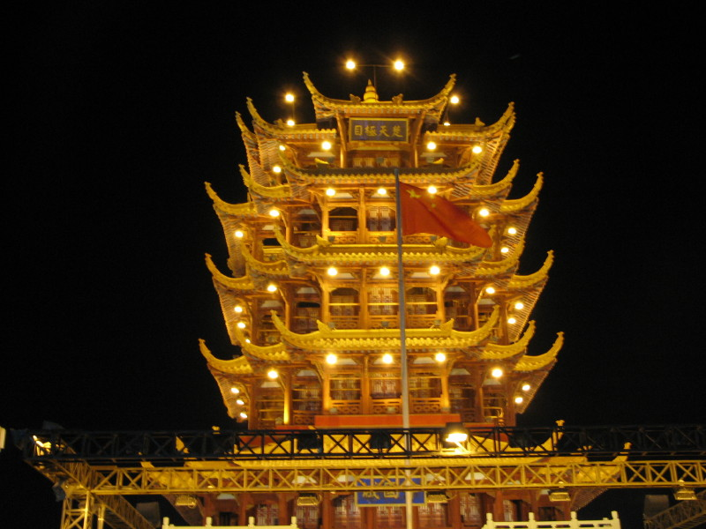
Le Pavillon de Chine

Slide 16
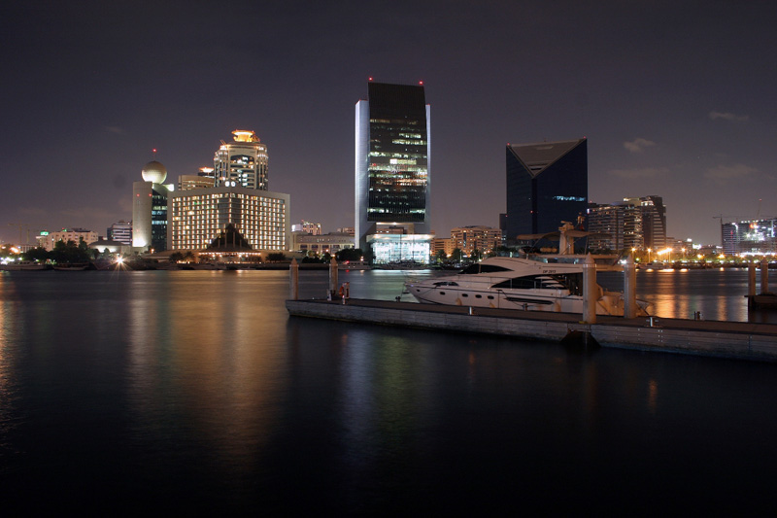
Dubai Creek

Slide 17
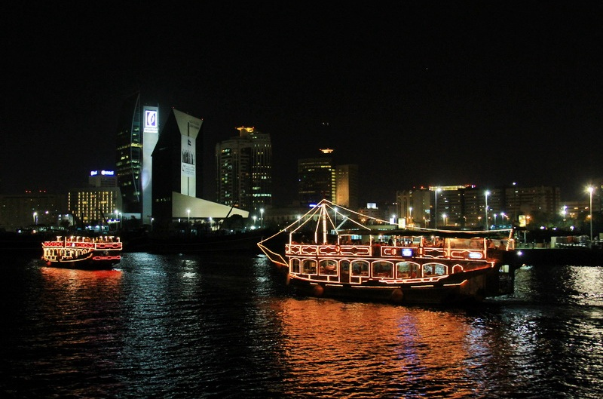
Dubai Creek

Slide 18
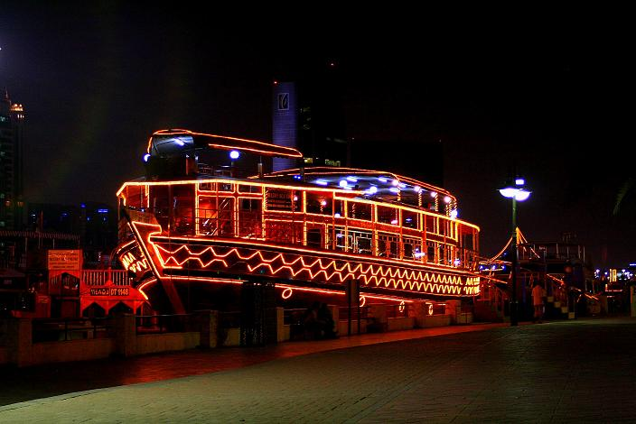
Le bateau croisière spectacle dans le Dubai Creek

Slide 19
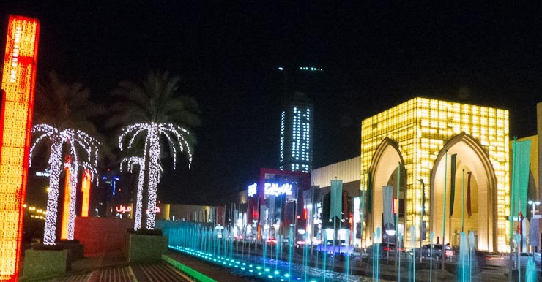
Dubai Mall

Slide 20
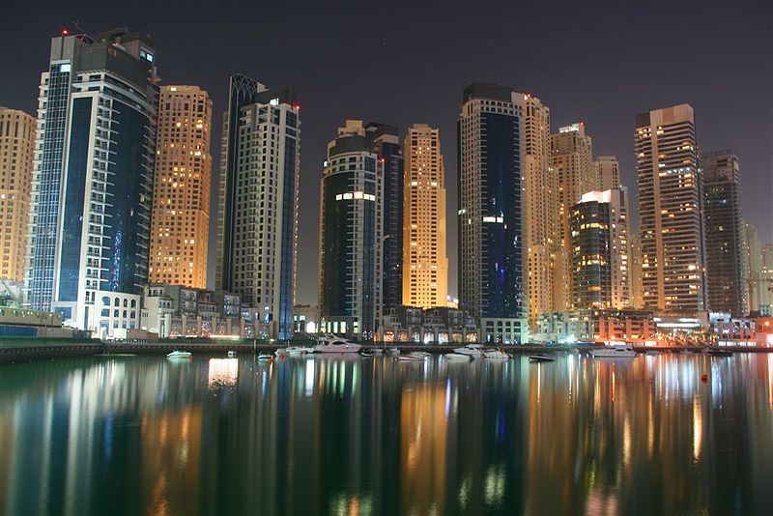
Marina de Dubai

Slide 21
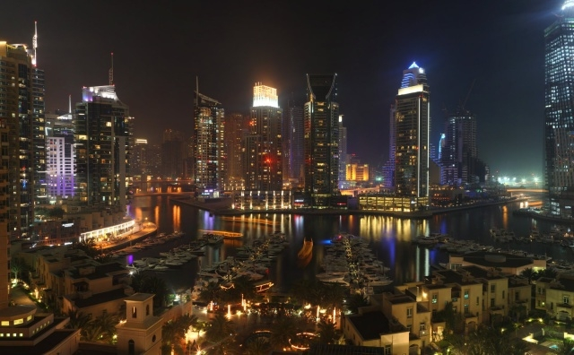
Marina de Dubai

Slide 22
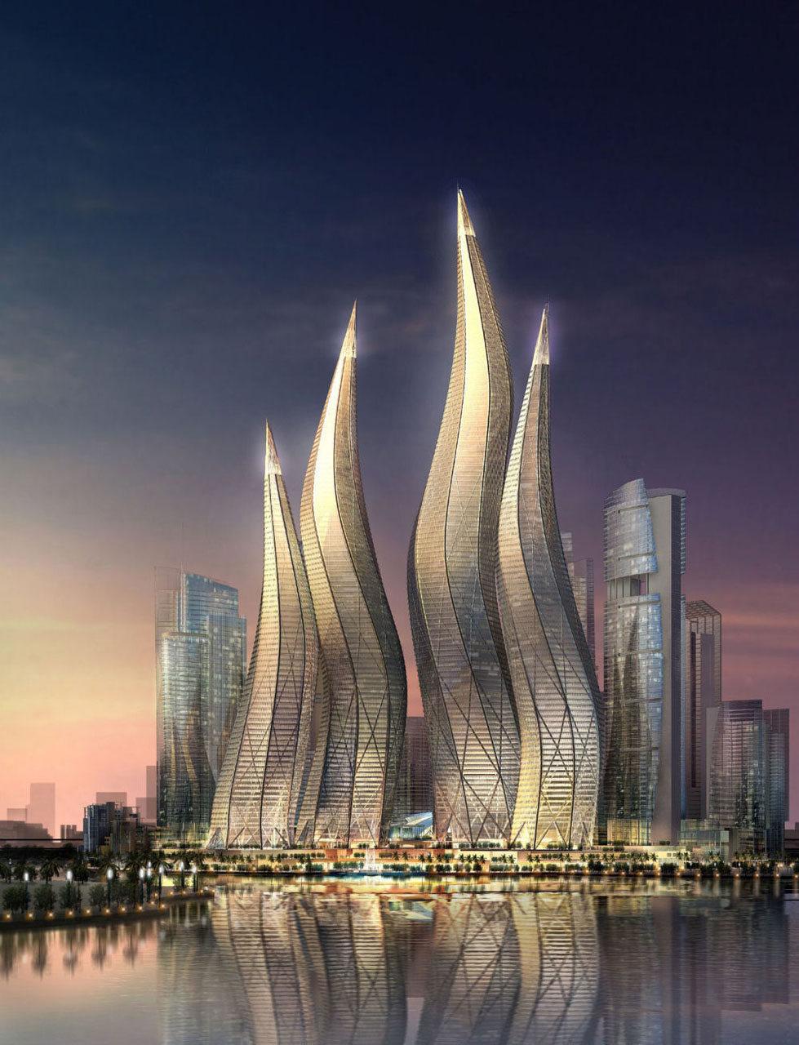
Les Tours de Dubai et la lagon

Slide 23
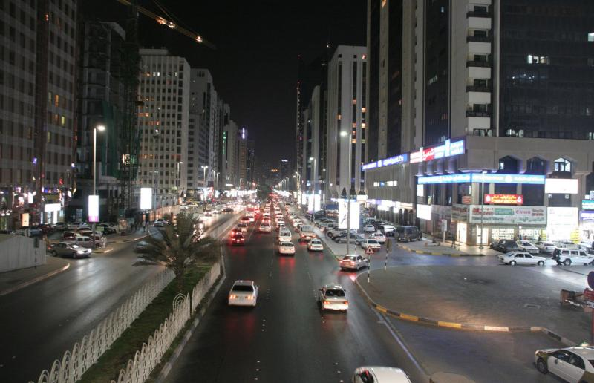
Rue Abu Dhabi

Slide 24
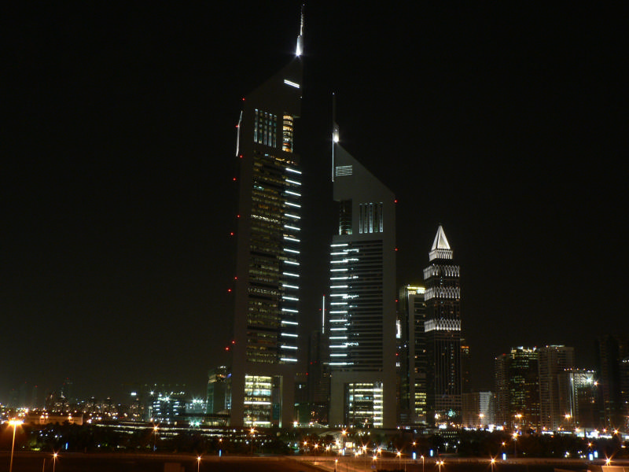
Les tours des Emirats

Slide 25
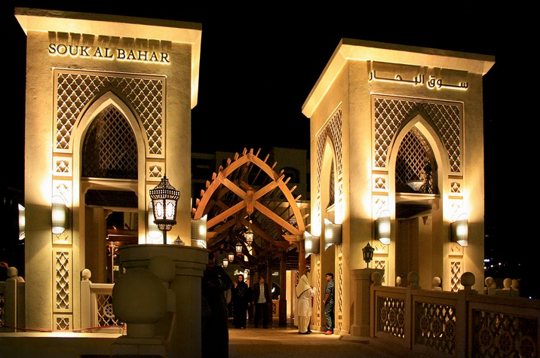
Entrée du Souk Al Bahar

Slide 26
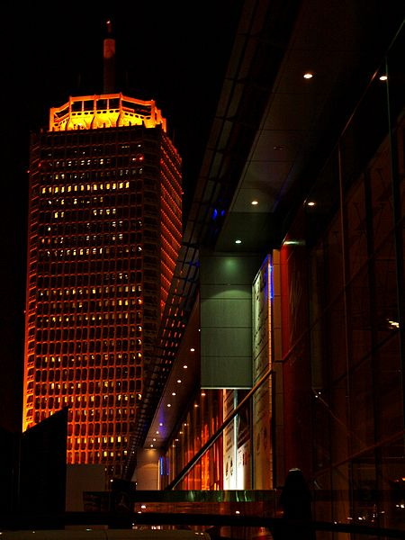
World Trade Center

Slide 27
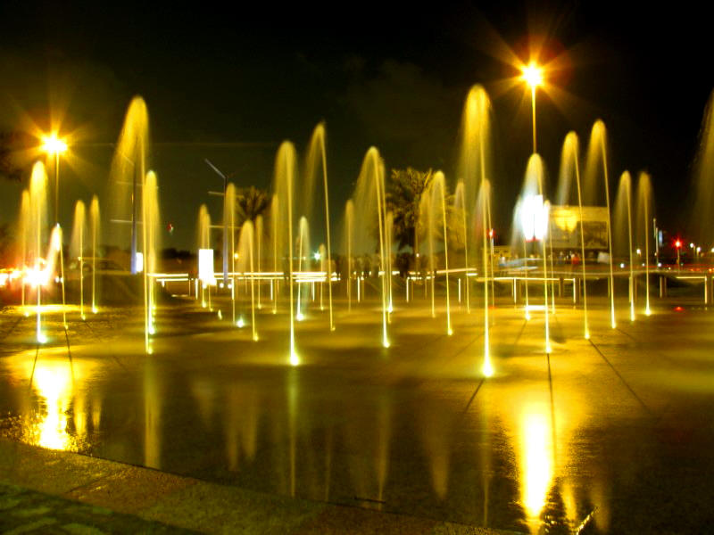
Fontaines à l'arrière du World Trade Center

Slide 28
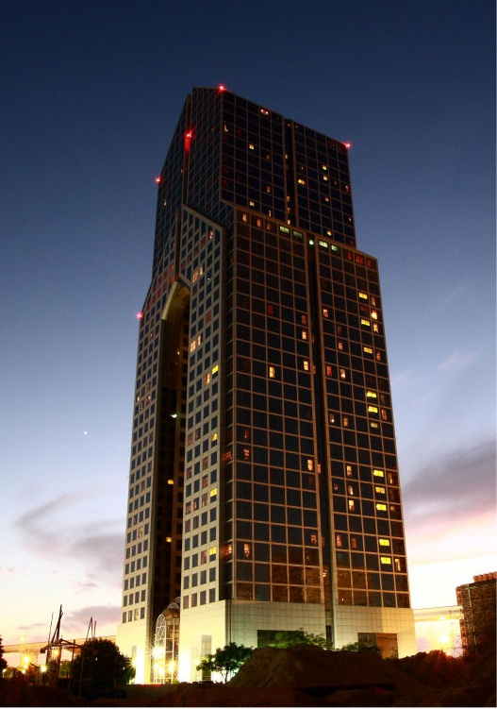
Hôtel Dusit Thani

Slide 29
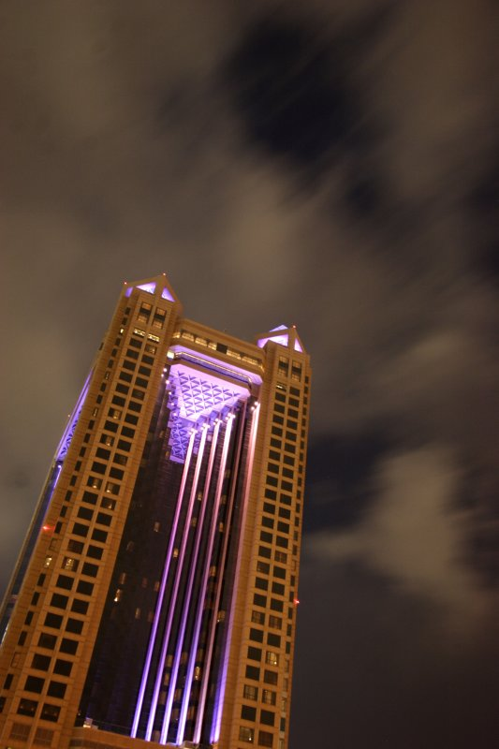
Hôtel Fairmont

Slide 30
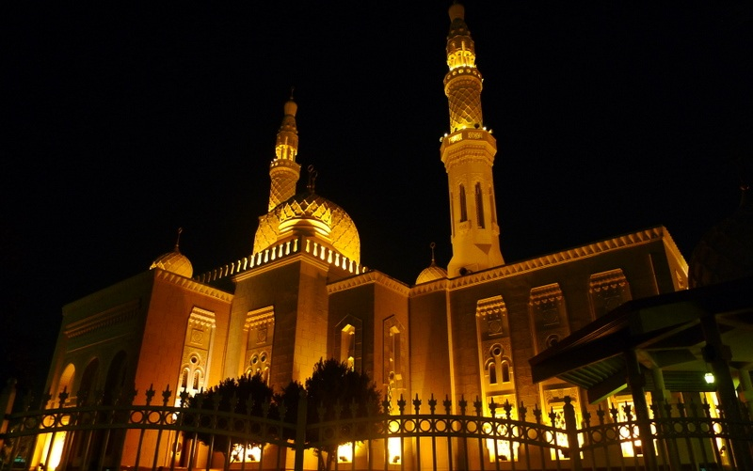
Mosquée Jumeira

Slide 31
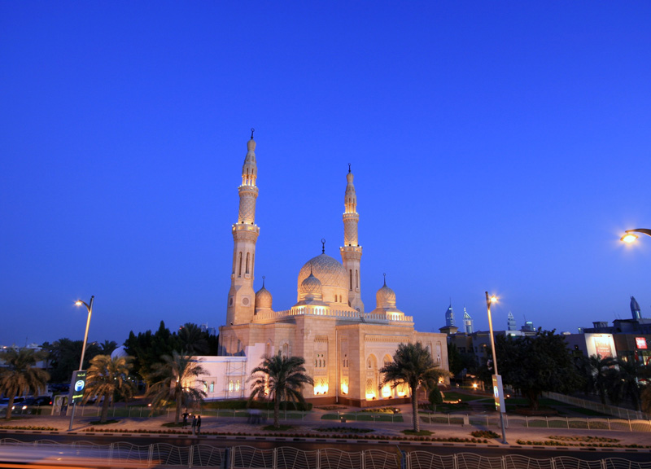
Mosquée Jumeira

Slide 32
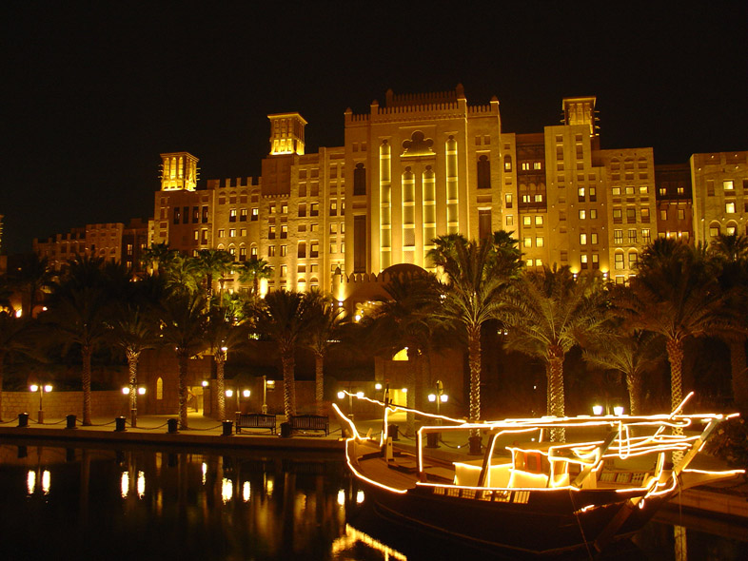
Hôtel Mina Al Salam

Slide 33
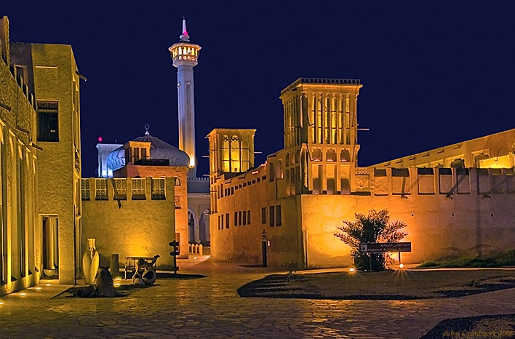
Le vieux cartier Bastakiya

Slide 34
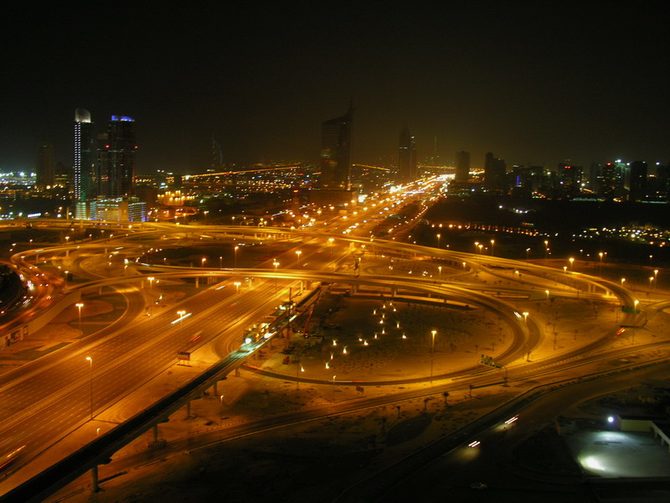
L’autoroute Sheikh Zayed

Slide 35
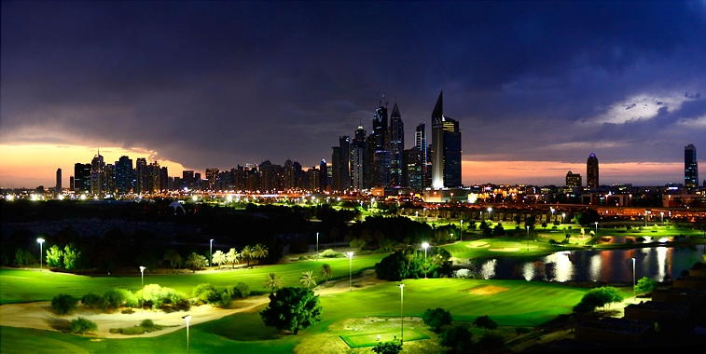
Le golf de Dubai

Slide 36
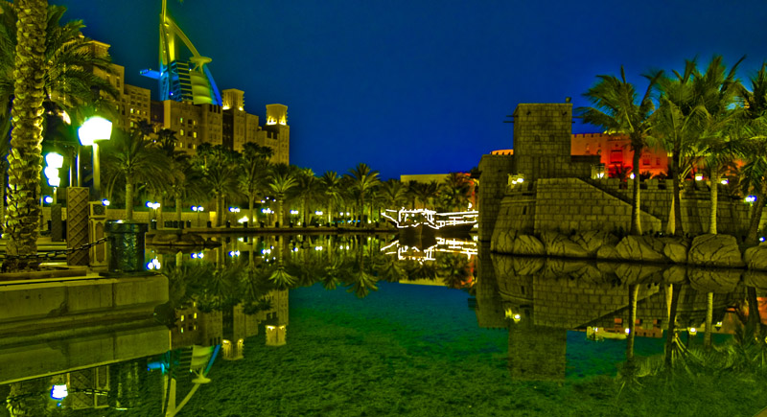
Le Souk Madinat Jumeirah

Slide 37
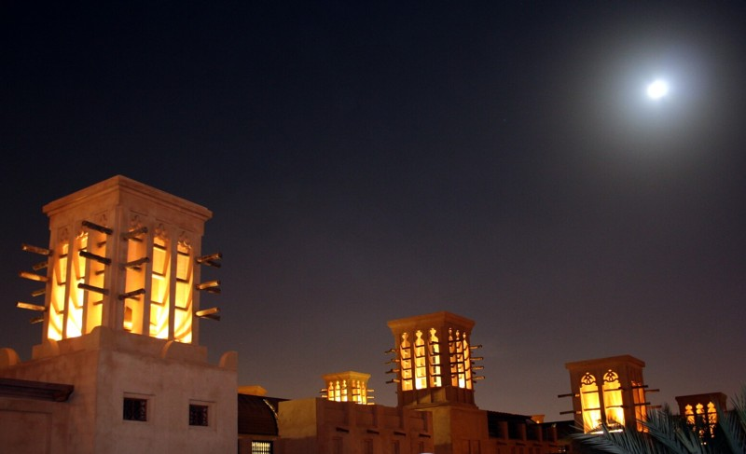
Les tours du vent

Slide 38
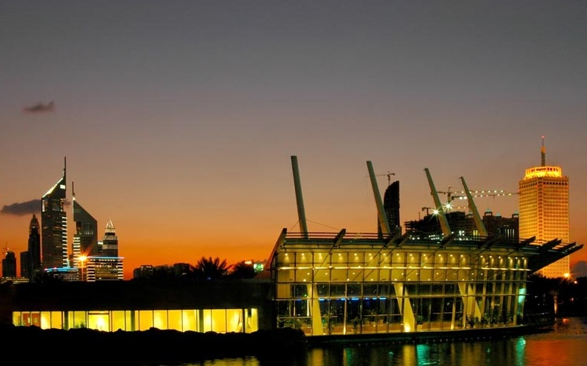
Le Zabeel Parc

Slide 39
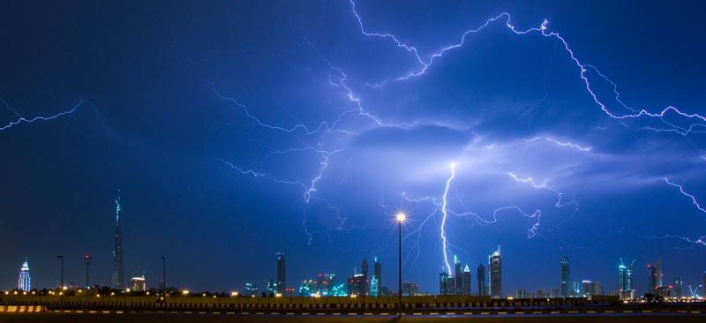

Slide 40
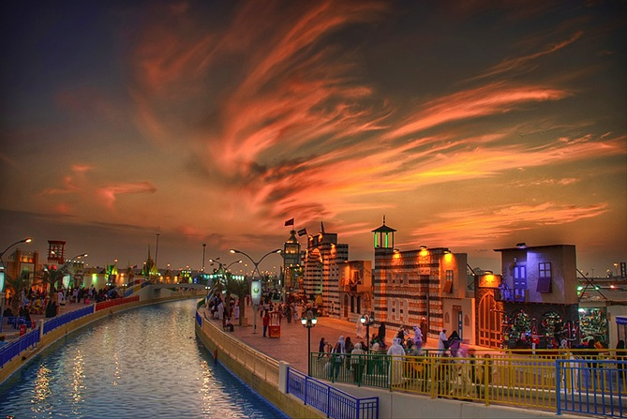
Coucher de soleil sur le Global village

Slide 41
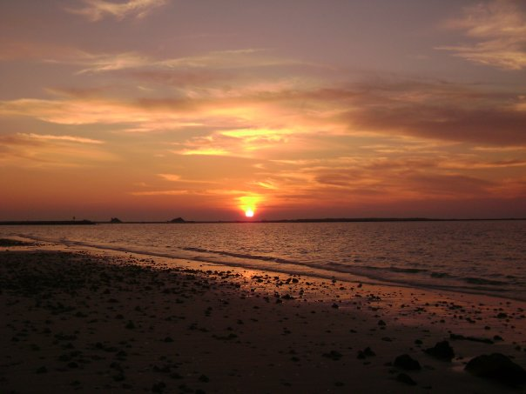
Fin
Le soleil se couche sur les plages de Dubai

Slide 42







¿Te ha gustado?
Puedes ver más entrando
Aquí
Además puedes recibir powerpoints en tu correo electrónico suscribiéndote aquí:

